Slide 1





الطبيب
اعداد المعلمة : مريم الحمادي

Slide 2

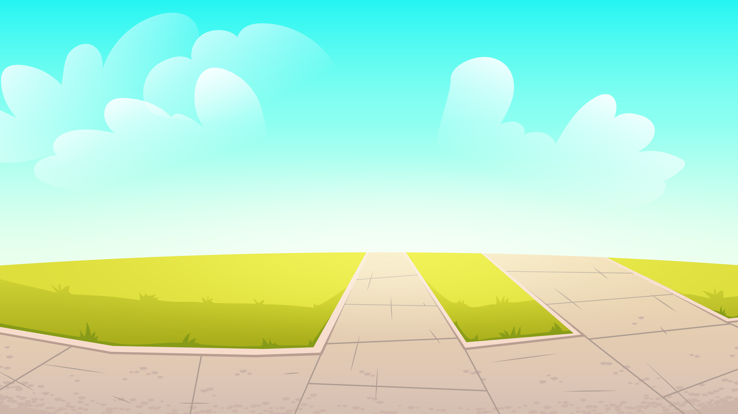

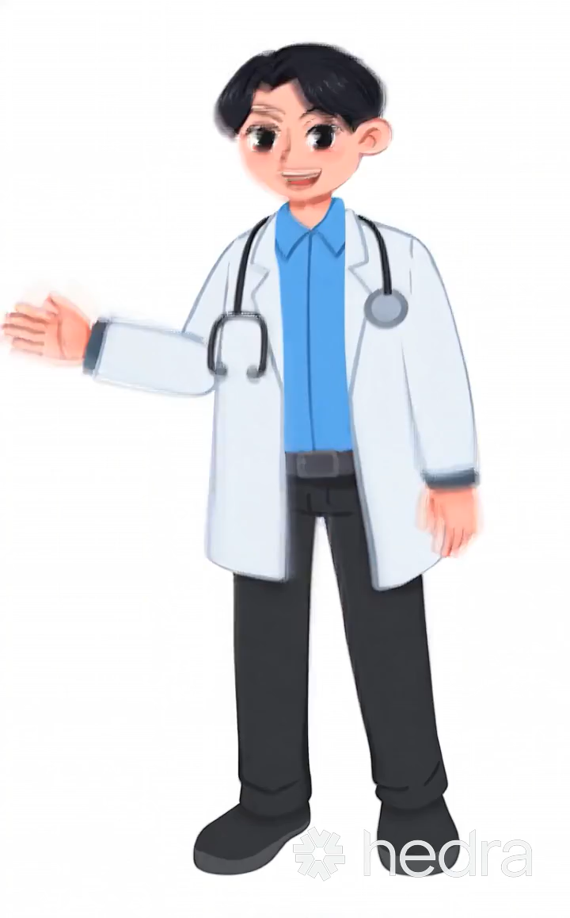


Slide 3


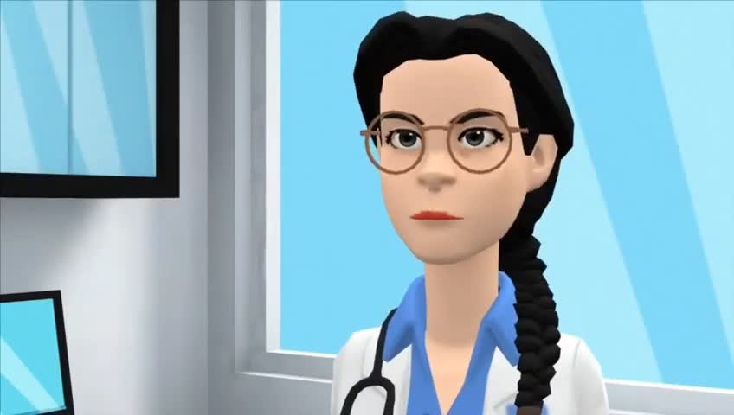


Slide 4

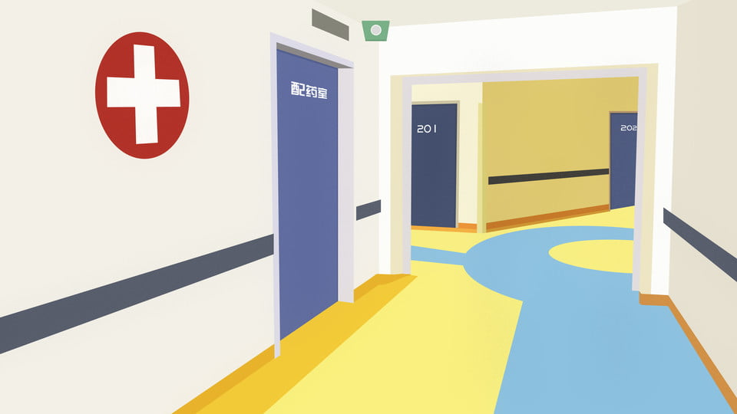

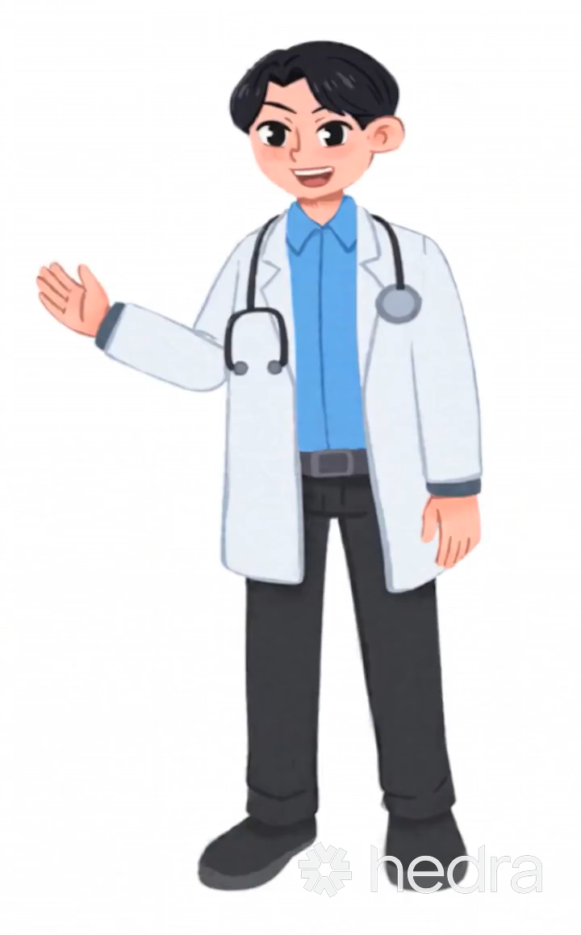
غرفة الطبيب

Slide 5



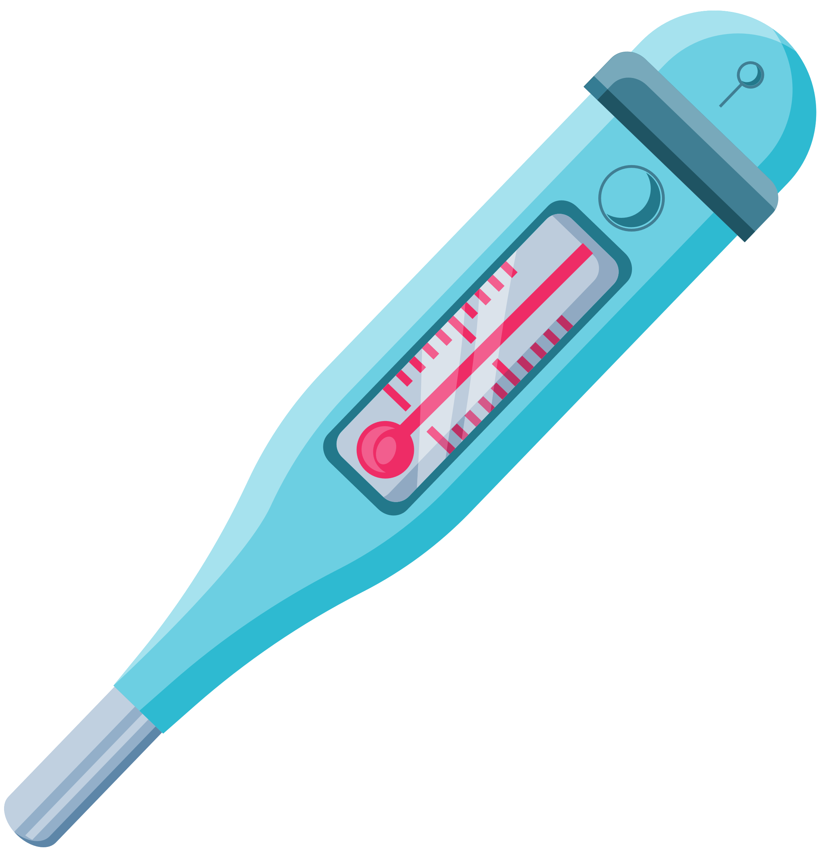
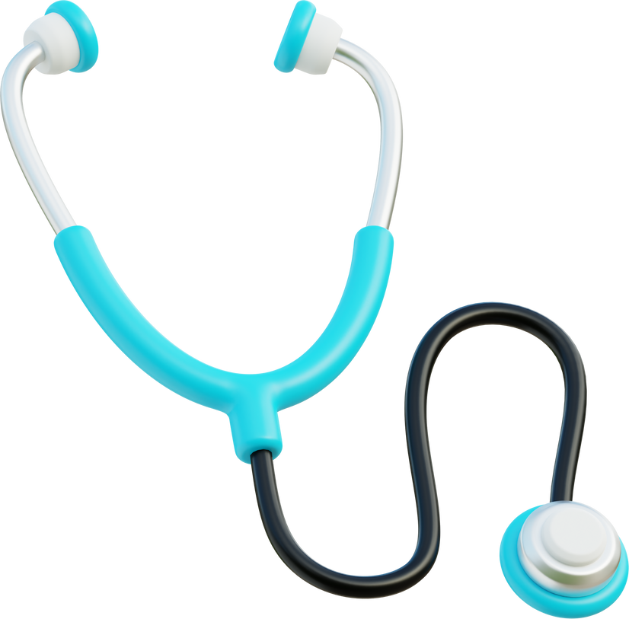
ادواتي هي ...

Slide 6



ان كنت مريض اين تذهب
مستشفى
سوبرماركت
مركز الشرطة

Slide 7


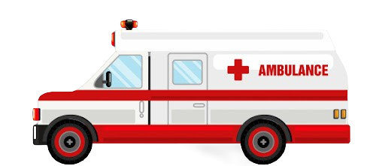
اي سيارة تأخذ المريض الى المستشفى
باص
اسعاف
شرطة

Slide 8
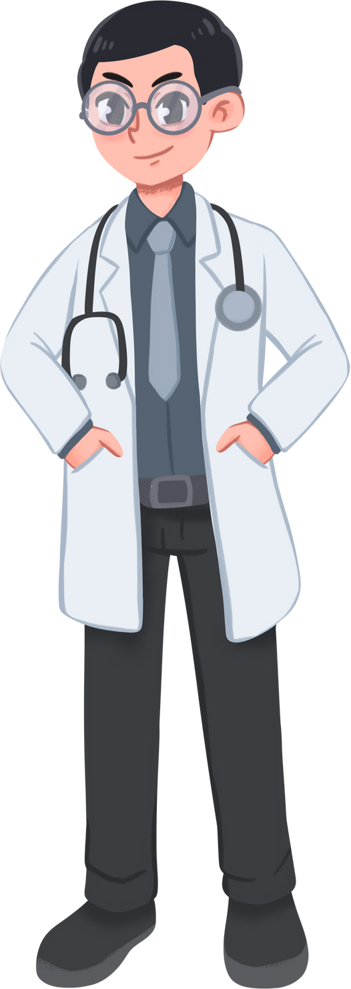
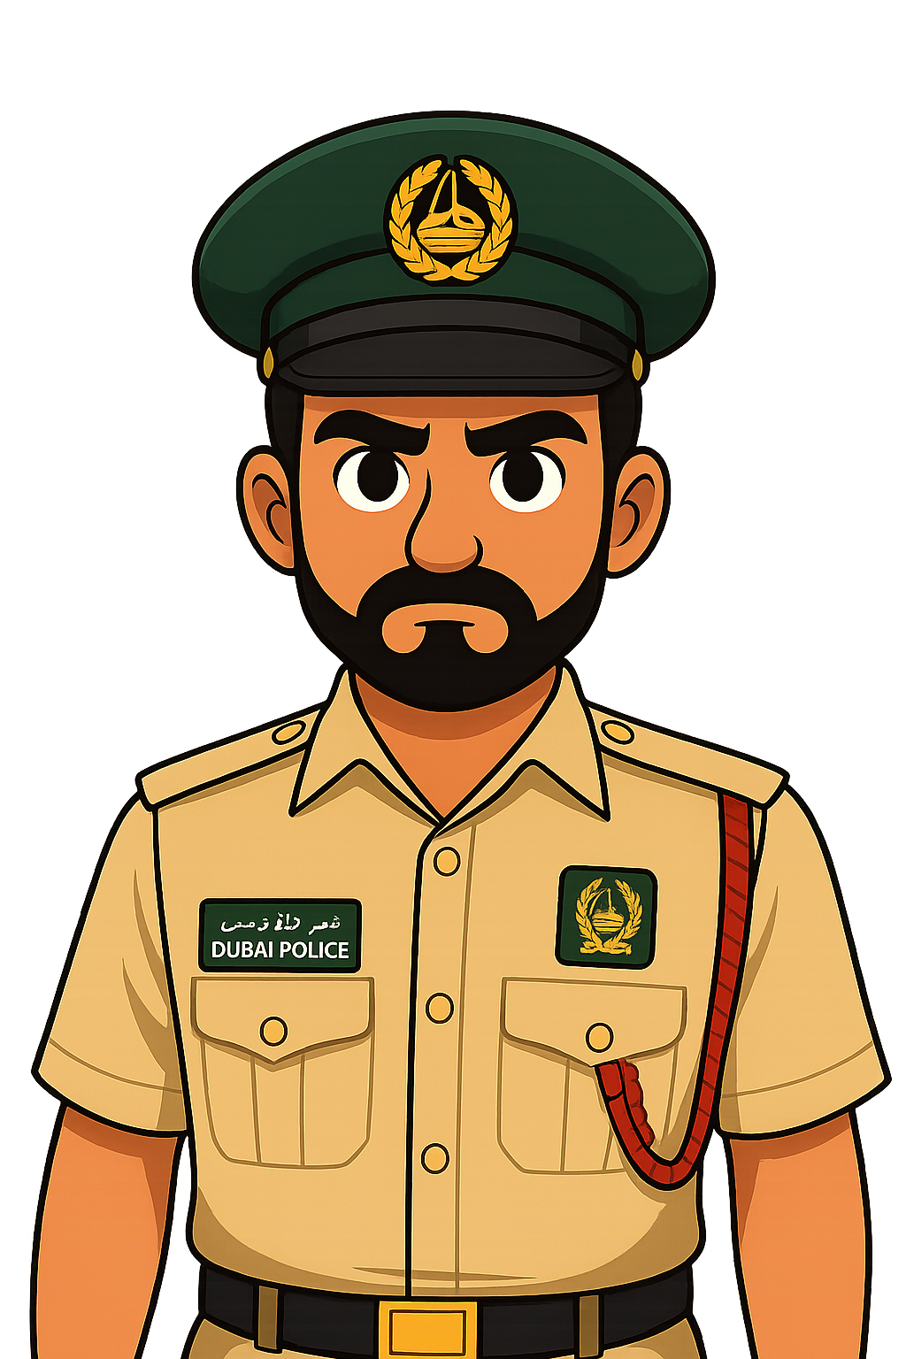

من الذي يصف لنا الدواء ويعالجنا ؟؟
معلم
طبيب
شرطي

Slide 9
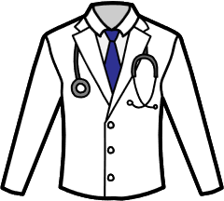
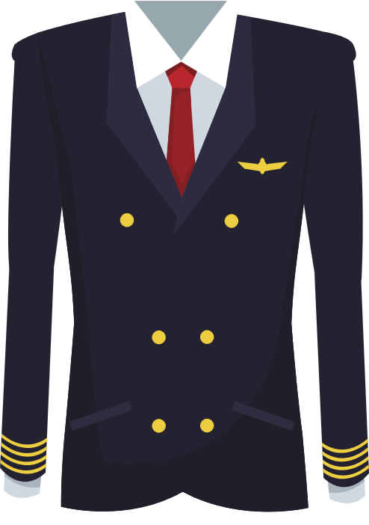
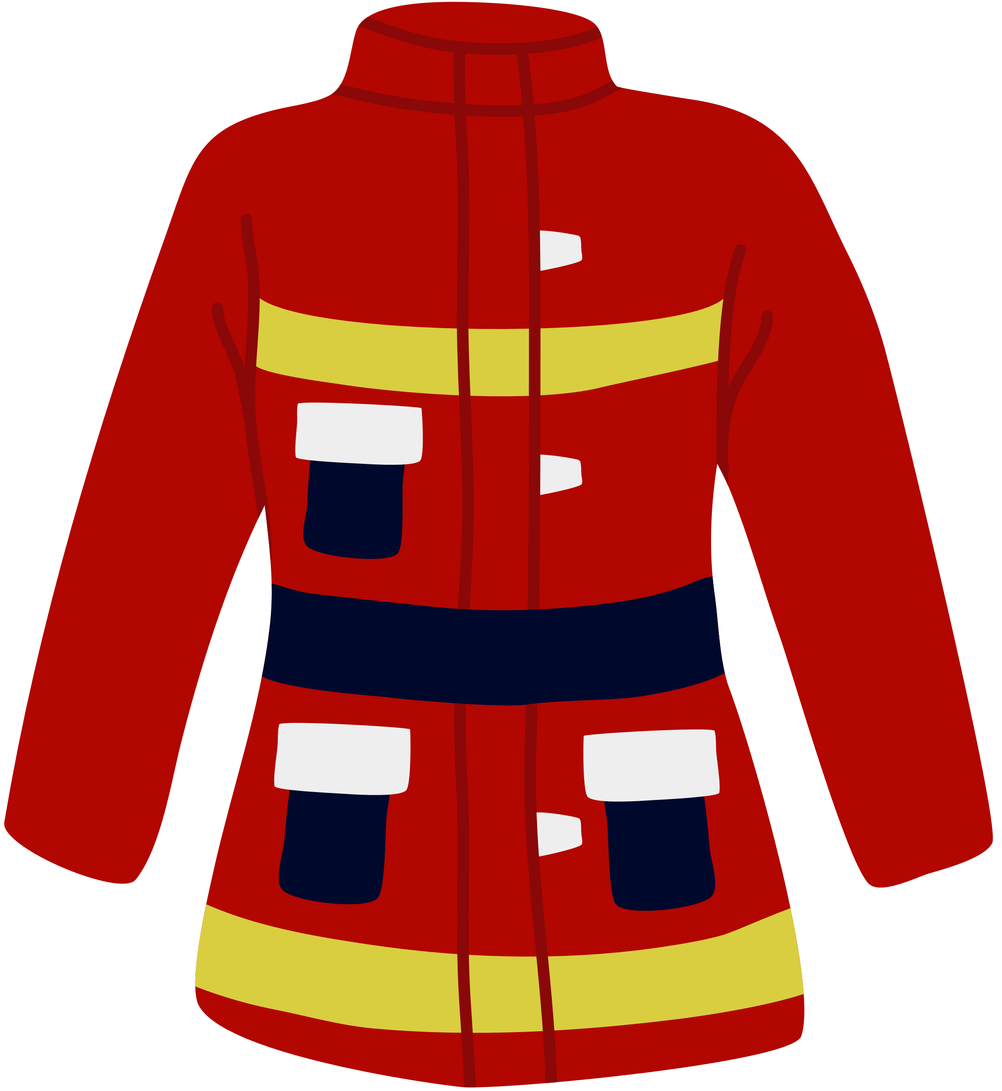
لباس الطبيب هو ؟

Slide 10

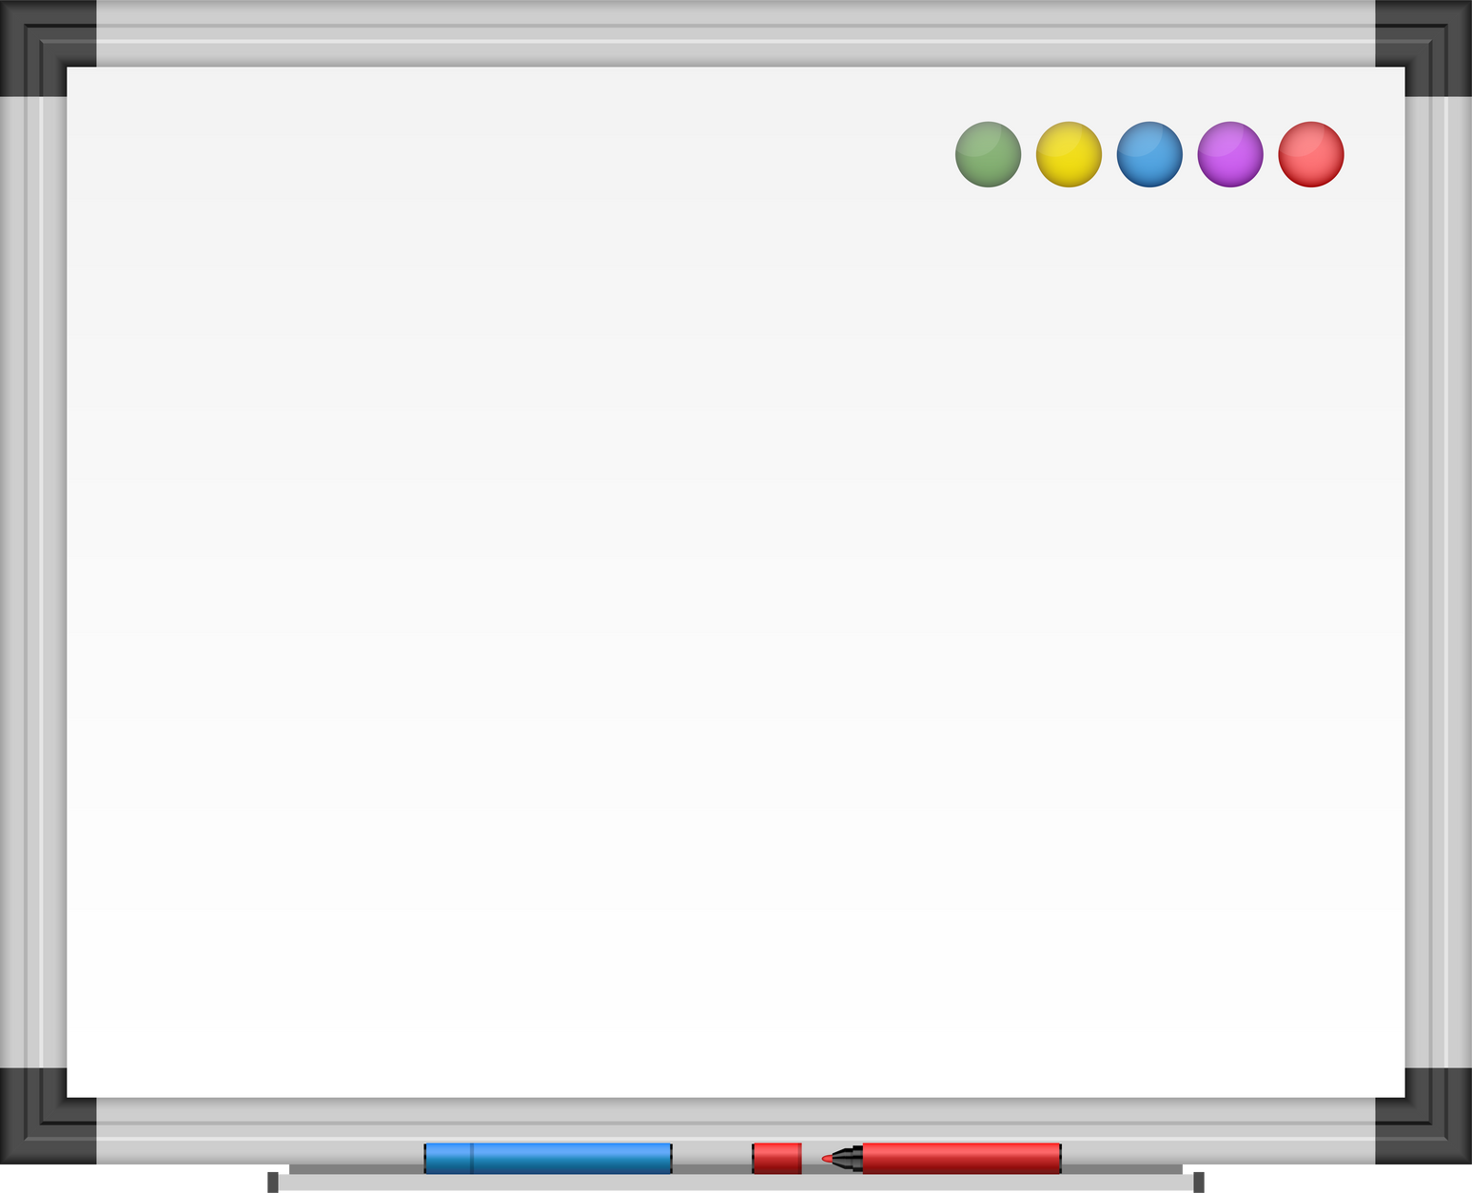
من ادوات الطبيب
سبورة
مطرقة
خافض الحراره

Slide 11
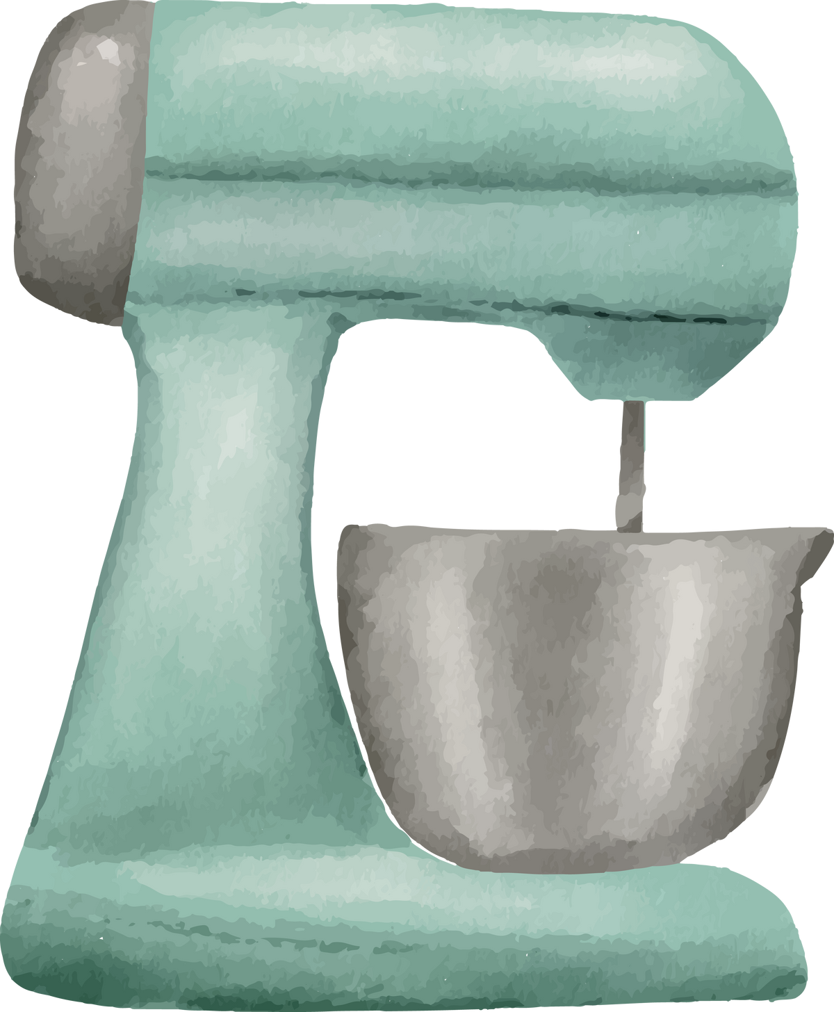

من ادوات الطبيب
مطرقة
خلاط كهربائي
السماعة

Slide 12


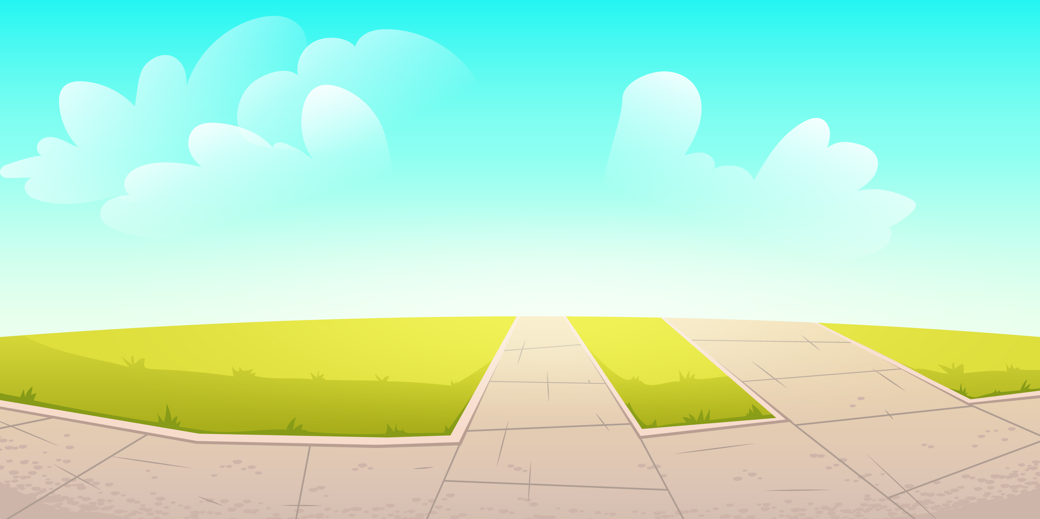

شكراً لكم

